Slide 1


Slide 2
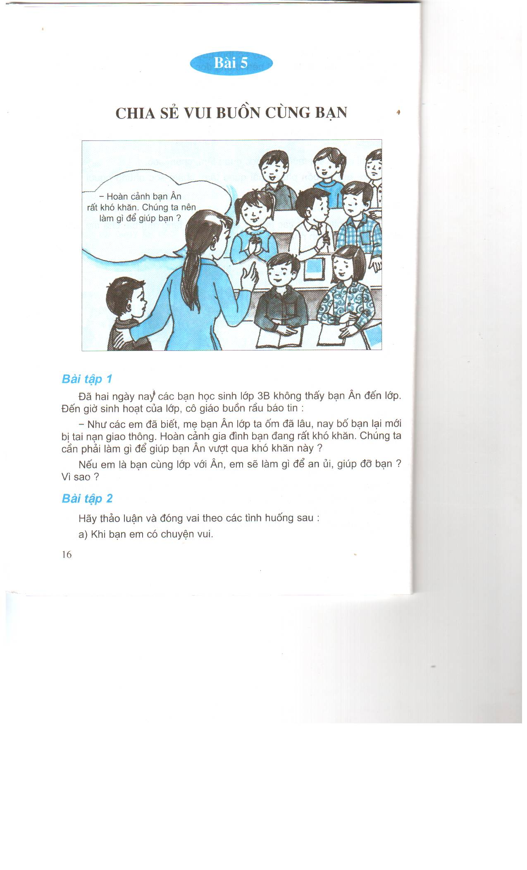

Slide 3

Bài tập 1:
Đã hai ngày ngày nay các bạn học sinh lớp 3B không thấy bạn Ân đến lớp. Đến giờ sinh hoạt của lớp, cô giáo buồn rầu báo tin.
- Như các em đã biết, mẹ bạn Ân lớp ta ốm đã lâu, nay bố bạn lại mới bị tai nạn giao thông. Hoàn cảnh gia đình bạn đang rất khó khăn. Chúng ta cần phải làm gì để giúp đỡ gia đình bạn Ân vượt qua khó khăn này?
Nếu em là bạn cùng lớp với Ân, em sẽ làm gì để an ủi bạn? Vì sao?

Slide 4
Bài tập 2: Hãy ghi dấu + vào ô trước cách ứng xử em chọn trong các tình huống sau:
Tình huống 1: Khi bạn có chuyện vui, em sẽ
+
Chúc mừng, chia vui với bạn
Không quan tâm, vì đó là việc riêng của bạn
Ghen tị với bạn
Tình huống 2: Khi bạn có chuyện buồn hoặc gặp khó khăn, hoạn nạn, em sẽ
Mặc bạn, không quan tâm.
Trêu chọc, chế giễu bạn.
+
An ủi, động viên, giúp đỡ bạn phù hợp với khả năng của mình

Slide 5
Thảo luận- đóng vai
* Tình huống 1: Bạn An đạt được giải nhất trong cuộc thi hát của trường. Nếu em là bạn của An, em sẽ làm gì?
* Tình huống 2: Bạn Hoa làm bài kiểm tra bị điểm kém, ra chơi Hoa ngồi khóc một mình. Nếu em là bạn của Hoa, em sẽ làm gì?

Slide 6
Bài tập 3: Em có tán thành các ý kiến dưới đây không? Vì sao?
a) Chia sẻ vui buồn cùng bạn làm cho tình bạn thêm thân thiết, gắn bó.
b) Niềm vui, nỗi buồn là của riêng mỗi người, không nên chia sẻ với ai.
c) Niềm vui sẽ được nhân lên, nỗi buồn sẽ được vơi đi nếu được cảm thông chia sẻ.
d) Người không quan tâm đến niềm vui, nỗi buồn của bạn bè thì không phải là người bạn tốt.
đ) Trẻ em có quyền được hỗ trợ, giúp đỡ khi gặp khó khăn.
e) Phân biệt đối xử với các bạn nghèo, bạn có hoàn cảnh khó khăn là vi phạm quyền trẻ em.

Slide 7


a) Chia sẻ vui buồn cùng bạn làm cho tình bạn thêm thân thiết, gắn bó.
b) Niềm vui, nỗi buồn là của riêng mỗi người, không nên chia sẻ với ai.
c) Niềm vui sẽ được nhân lên, nỗi buồn sẽ được vơi đi nếu được
cảm thông chia sẻ.
d) Người không quan tâm đến niềm vui, nỗi buồn của bạn bè thì không phải là người bạn tốt.
đ) Trẻ em có quyền được hỗ trợ, giúp đỡ khi gặp khó khăn.
e) Phân biệt đối xử với các bạn nghèo, bạn có hoàn cảnh khó khăn là vi phạm quyền trẻ em.

